Slide 1

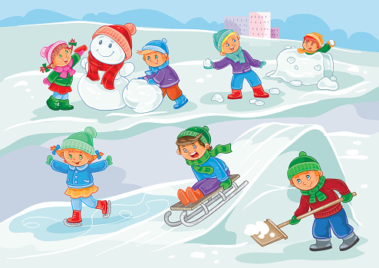
"Дорожная безопасность и IT"
"Опасность на дороге и как её избежать!"
Чернышова Алёна с мамой, МБДОУ "Малышок"
с. Доброе

Slide 2
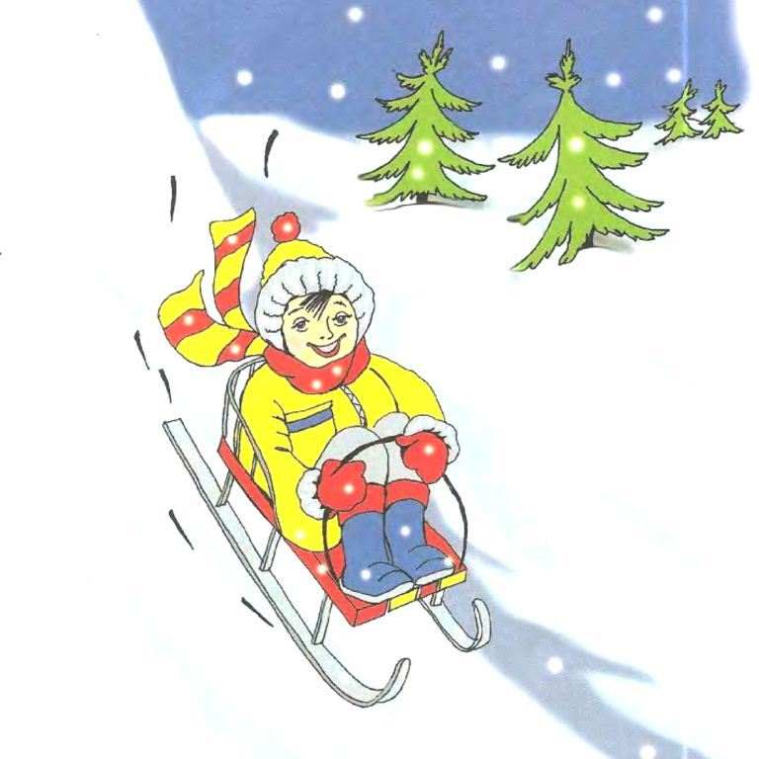
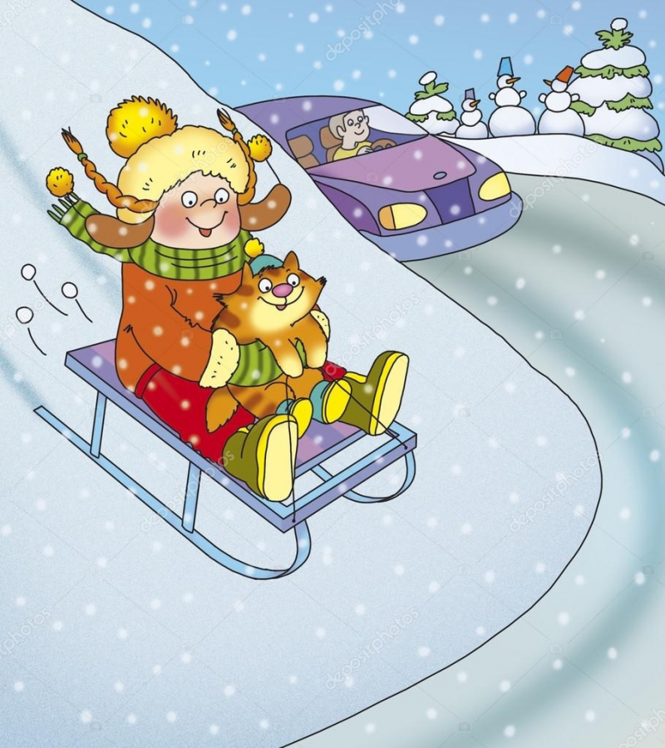

В зимнее время года дети, большую часть времени, проводят на улице. Игра в снежки, катание на лыжах, санках - самые веселые занятия во время прогулок. Однако, безобидные, на первый взгляд, эти развлечения могут вызывать серьёзные опасения, ведь в большинстве случаев, горки расположены вблизи дорог, либо с выездом на них.Съезд детей с подобных «горок», вызывает риск попадания детей под колёса проезжающего автомобиля.
Повлиять на избежание такой опасной ситуации и уберечь ребенка от трагедии зависит, прежде всего, от родителей!
Они должны запретить детям любого возраста подходить к таким "горкам", объяснить, что нельзя скатываться с них, так как это приведет к опасным последствиям как для детей, так и для водителей транспорта.

Slide 3
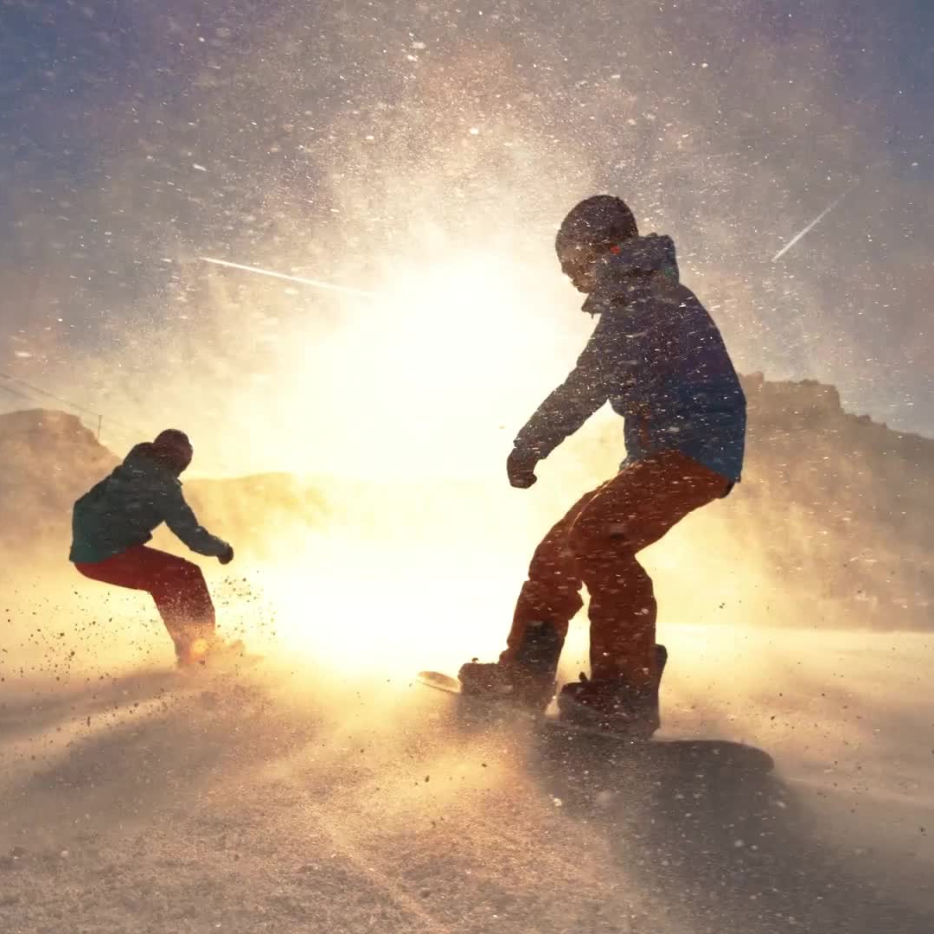
У каждой зимней забавы есть свои особенности, свои правила безопасности, которые нужно соблюдать.
Во время игры в снежки:
-нельзя бросаться большими глыбами снега;
-нельзя кидать снежки в лицо;
-нельзя вместо снежков использовать льдышки или обливать водой и замораживать снежки.
Во время катания на санках, ледянках:
-прежде чем ребенок сядет на санки, проверьте, нет ли в них неисправностей.
-кататься на санках с горки нежелательно, лучше на ледянках.
-объясните ребенку заранее, что на горке надо соблюдать дисциплину и последовательность.
-вам необходимо самим убедиться в безопасности горки, поэтому перед катанием внимательно изучите местность. Спуск не должен выходить на проезжую часть, а малышей лучше катать с маленьких пологих снежных горок, причём в немноголюдных местах и при отсутствии деревьев, заборов и других препятствий.
-нельзя разрешать ребенку кататься на санках, лежа на животе, он может повредить зубы или голову. Кататься на санках стоя нельзя! Опасно привязывать санки друг к другу.

Slide 4
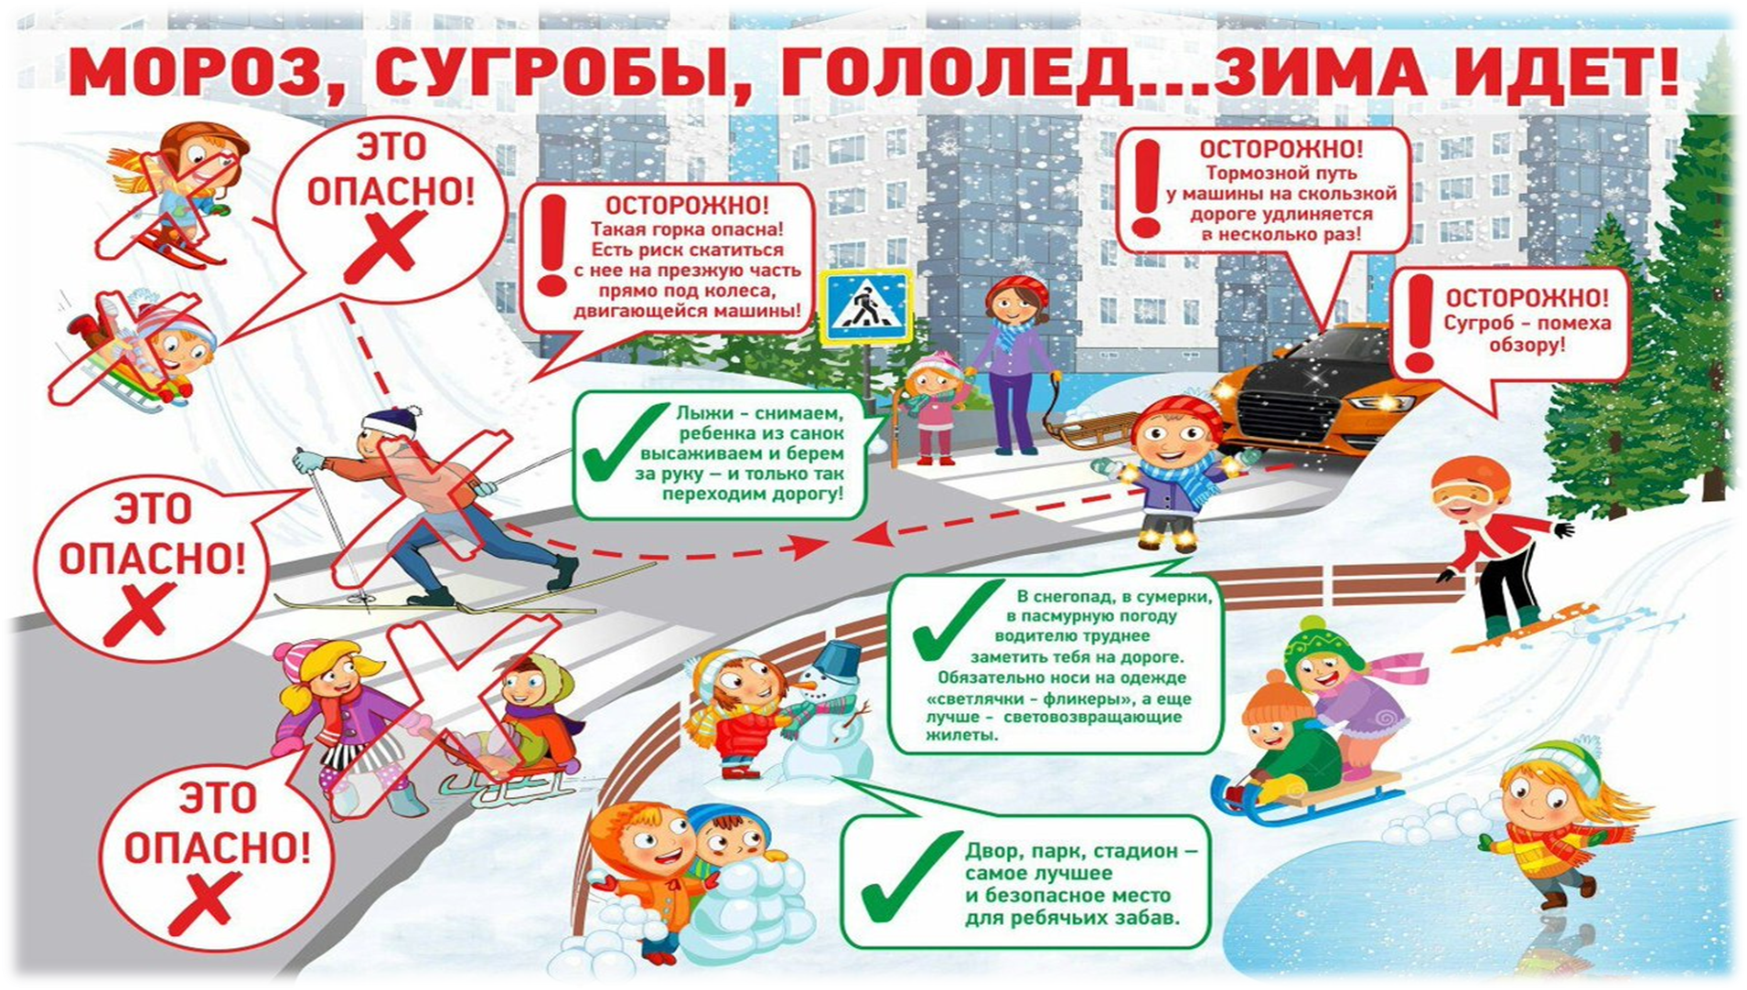

Slide 5
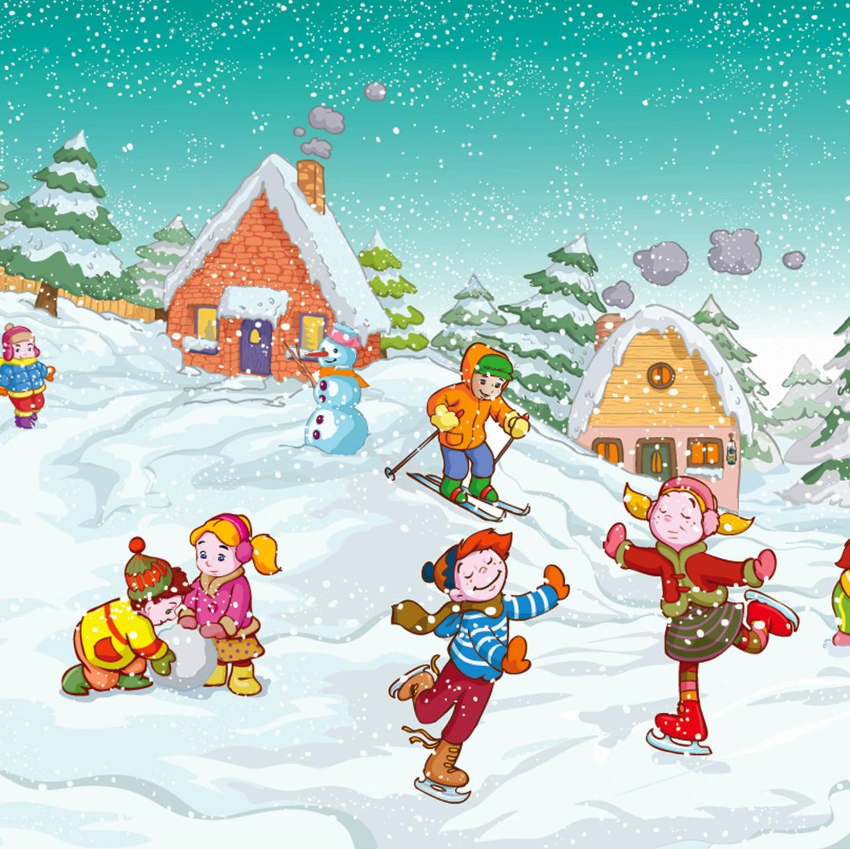

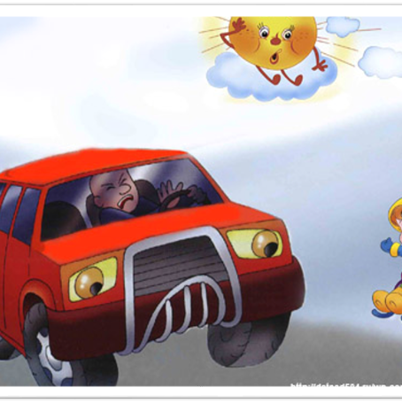
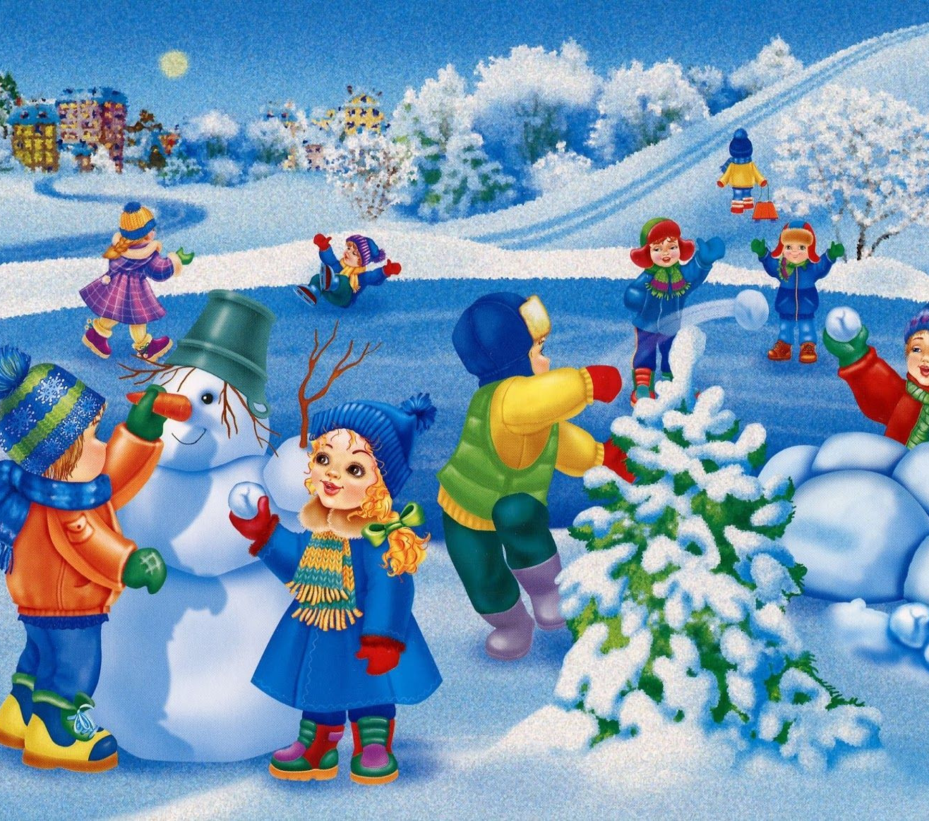
Зима пришла - ура! Ура!
Гурьбой гуляет детвора.
Веселая для всех пора-
Ведь началась в снежки игра!
И крепость строят, на санях катаются,
В снегу резвятся, кувыркаются,
Но помнить нужно везде и всегда,
Правила дорожные забывать нельзя!

Slide 6
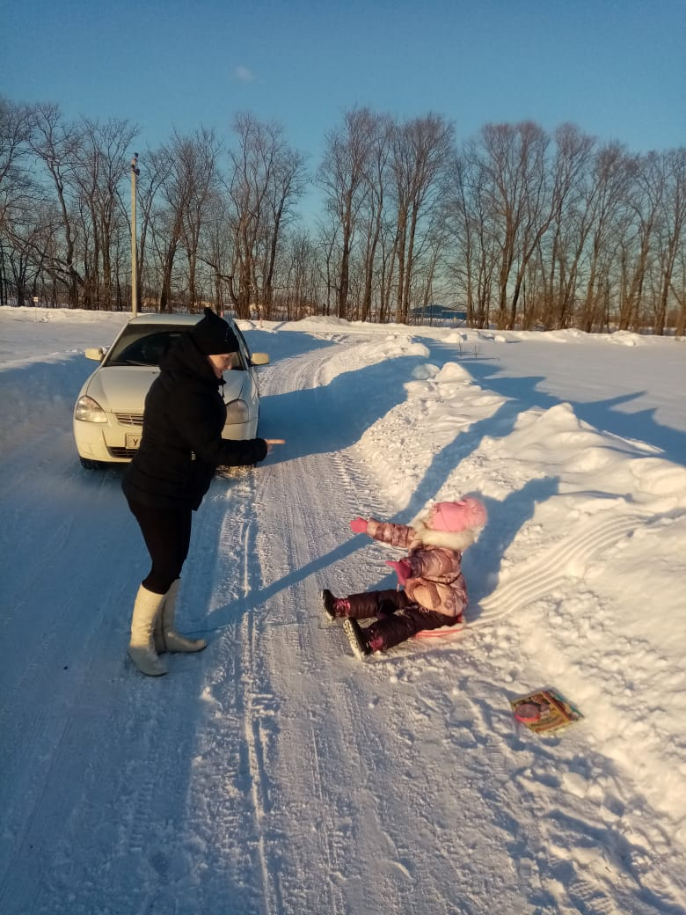
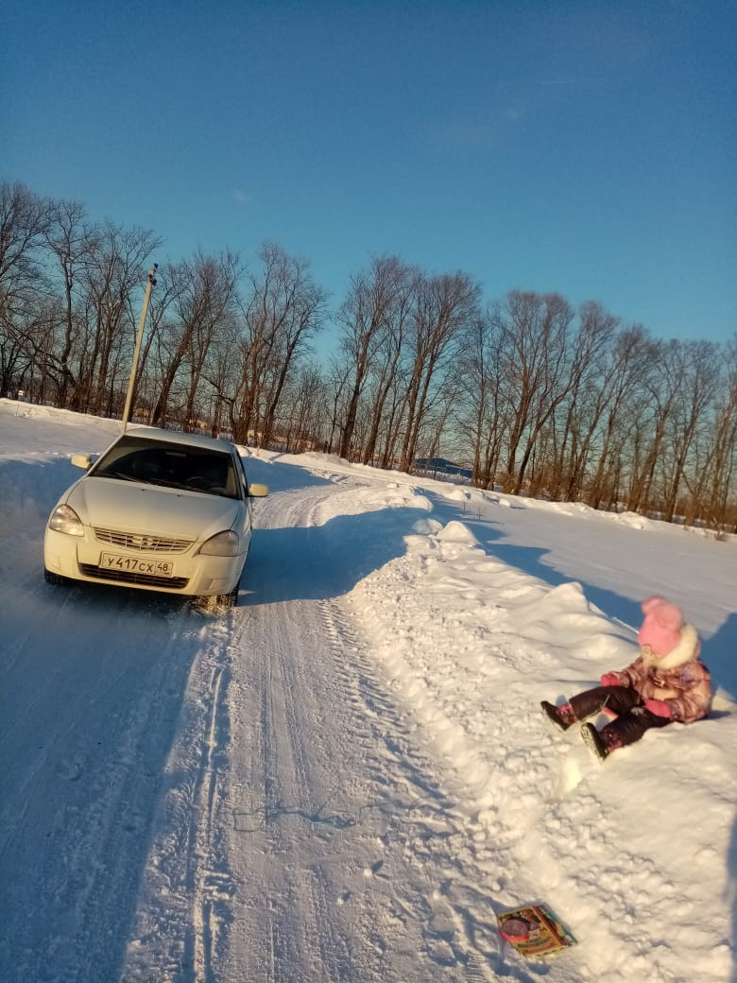
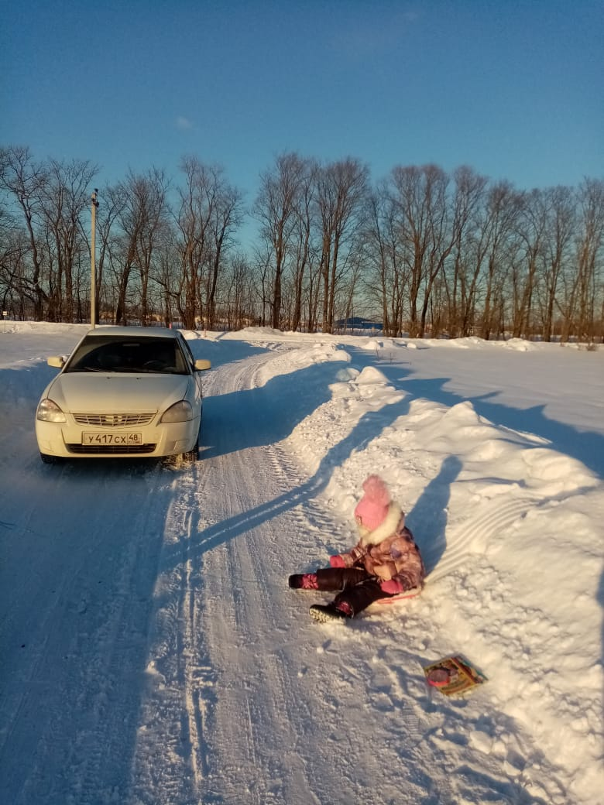
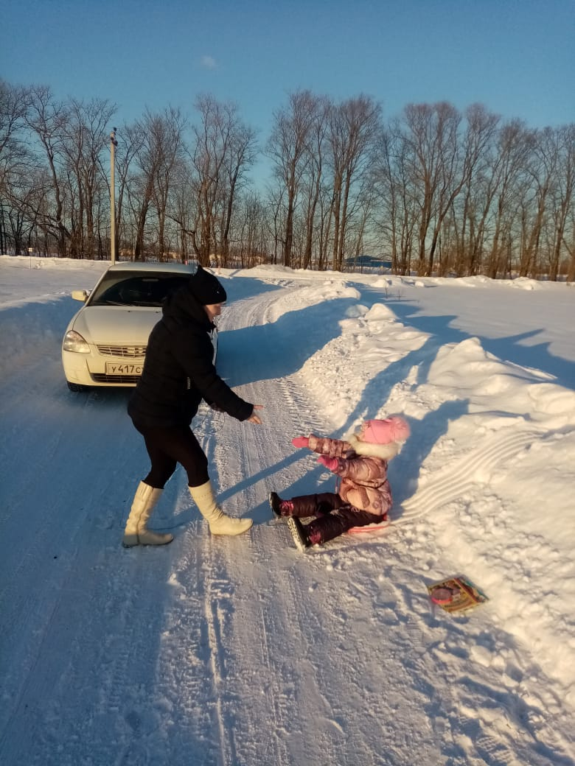
Помни правила простые,
Как и дважды два – четыре.
Ты опасность избегай-
У дороги - не играй!
Машины очень быстрый ход-
И неизвестен событий поворот!
Когда гулять пойдешь во двор,
Не выходи ты за забор!

Slide 7
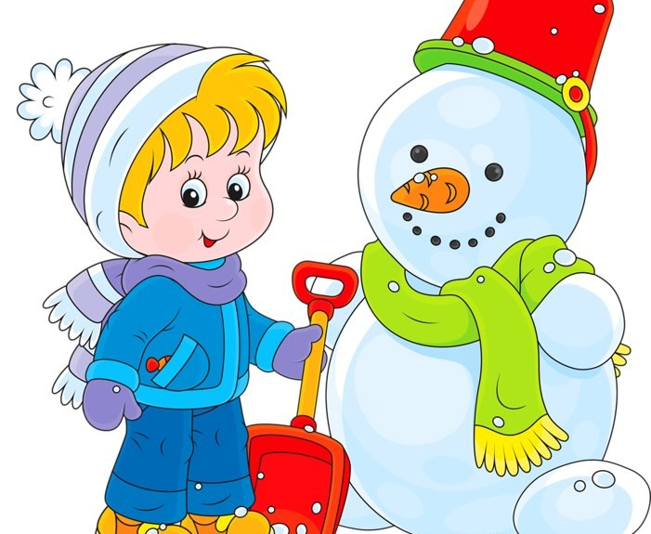
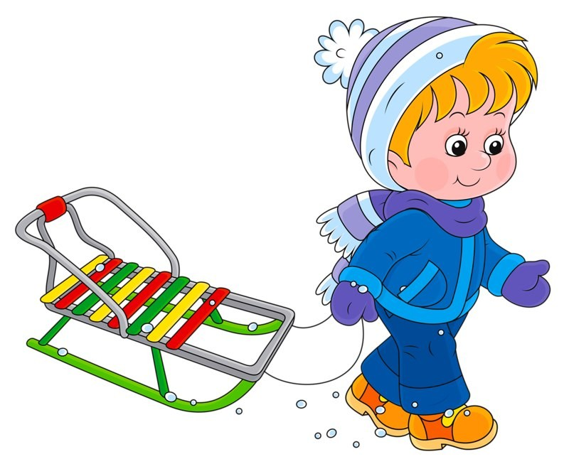
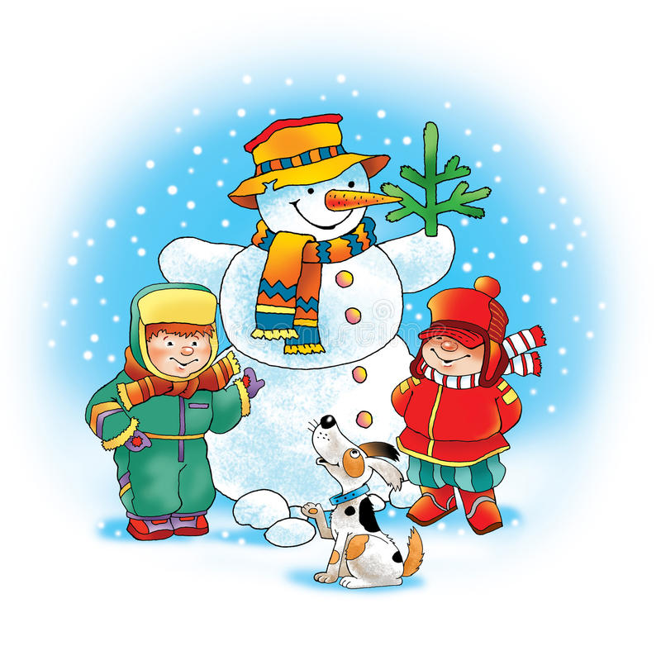
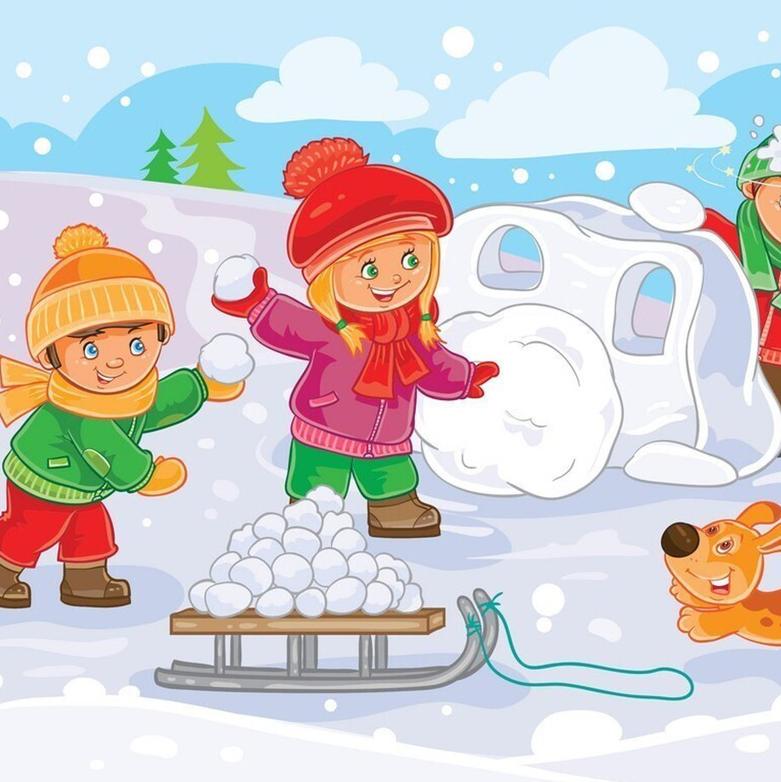
Ведь если правила ты соблюдаешь,
И никогда не нарушаешь,
Тогда и мамы, папы - все
Будут рады зимней игре.

Slide 8
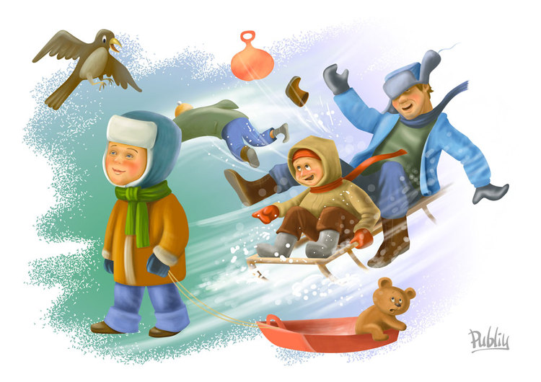
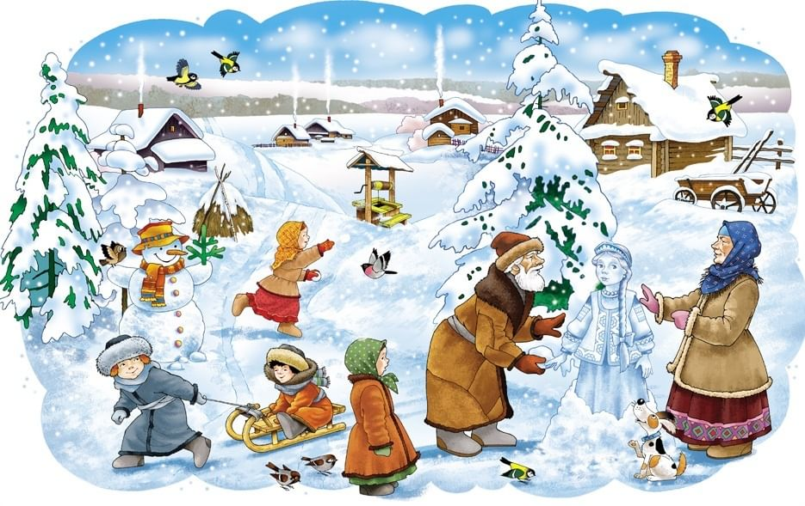
Уважаемые взрослые!
Мы всегда должны помнить о том, что жизнь и здоровье наших детей зависит от нас. Сегодня ребенок ходит за ручку с мамой, гуляет во дворе под присмотром взрослых, а завтра он уже станет самостоятельным. Поэтому, безопасность зимой — это очень важно.
Постарайтесь объяснить важность соблюдения правил безопасносных игр в зимний период через игры, чтение художественной литературы, а также, будьте им примером.
Давайте беречь наших детей вместе!
Будьте примером для своих детей!
Напоминайте детям, что играть
Рядом с проезжей частью нельзя !

